Slide 1
تعلم تنزیل التطبیقات LÆR Å LASTE NED APPER
Læringsmål:
Å kunne finne og åpne app-butikken
Å kunne søke fram og kjøpe apper
Å kunne slette apper
Notes:
استعرض أهداف التعلم مع المشاركين في الدورة قبل بدء التعلیم.
هذا سيسهل علیهم تعلم أهم المعلومات وتذكرها.

Slide 2
Del 1
نبذة حول الهواتف المختلفة والشبكات

Slide 3
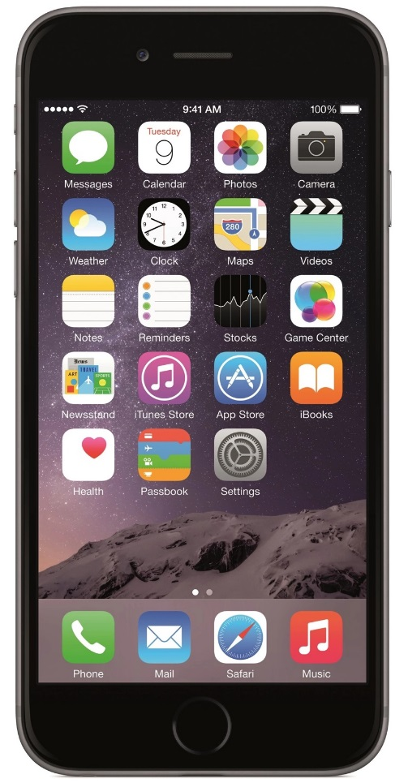
نبذة حول الهواتف المختلفة والشبكات
1
iPad/iPhone
Notes:
هناك ثلاثة أنواع رئيسية من الهواتف الذكية والکمبیوترات اللوحية المستخدمة في النرويج.
هناك الكثير ممن لديهم جهاز iPad أو هاتف آیفون iPhone.

Slide 4
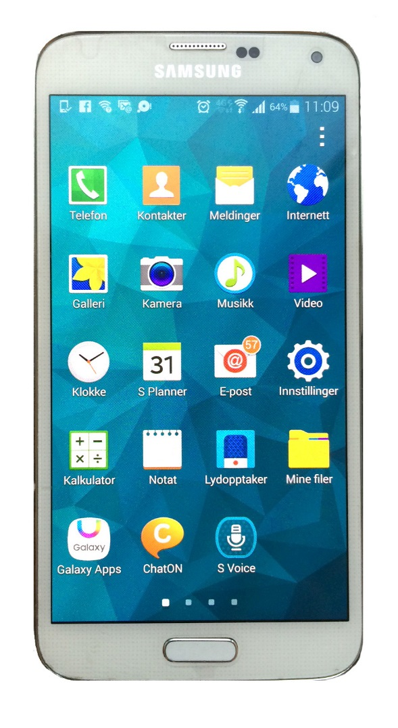
Litt om forskjellige telefoner og nettbrett
1
iPad/iPhone
Android
Notes:
يوجد أيضًا الكثيرون ممن لديهم هواتف تعمل علی نظام أندروید Android وکمبیوترات لوحية.

Slide 5
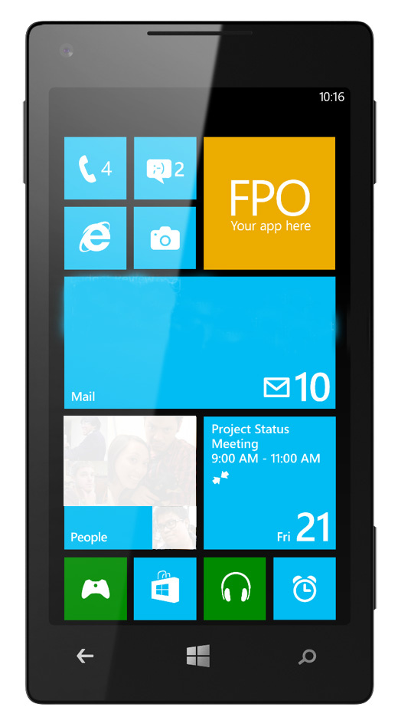
Litt om forskjellige telefoner og nettbrett
1
iPad/iPhone
Android
Windows
Notes:
يستخدم بعض الأشخاص هواتف وکمبیوترات لوحیة من طراز ویندوز Windows.
وغالبًا ما يحتوي الهاتف الذكي على ميزات أكثر من الكمبيوتر اللوحي، والکمبیوترات اللوحية والهواتف من مختلف البائعين ليست هي نفسها تمامًا، لكنها متشابهة جدًا ويمكنها بالعموم القيام بالأشياء نفسها.
في هذه الدورة، سوف نتعلم كيفية تنزيل تطبيقات للأجهزة اللوحية والهواتف. وسيتم استخدام الصور والشروحات المناسبة لجميع الهواتف الذكية والکمبیوترات اللوحية الشائعة.

Slide 6
Del 2
أعثر علی اسم المستخدم الخاص بك.

Slide 7
Finn brukernavnet ditt
2
iPad/iPhone
Android
Windows
Notes:
إذا كانت هذه هي المرة الأولى التي تستخدم فيها متجر التطبيقات (app-butikken)، فيجب تسجيل الدخول باستخدام حساب مستخدم وكلمة مرور. معظم الناس لديهم بالأصل حساب مستخدم، وغالبًا ما يتم إنشاؤه عند شراء الکمبیوتر اللوحي أو الهاتف وبدء تشغيله لأول مرة. لمعرفة ما إذا كان لديك حساب من هذا القبيل، انتقل إلى الإعدادات على هاتفك. رمز الإعدادات يشبه هذا.
اضغط على أيقونة الإعدادات.

Slide 8
Finn brukernavnet ditt
2
iPad/iPhone
Android
Windows
Notes:
اضغط على أيقونة الإعدادات.

Slide 9
Finn brukernavnet ditt
2
iPad/iPhone
Android
Windows
Innstillinger
iTunes og Appstore
Innstillinger
Kontoer
Innstillinger
E-post
Notes:
أنت الآن في الإعدادات.
على الشاشة، تظهر قائمة طويلة تحتوي على العديد من النقاط.
مستخدمو آیباد و آیفون یضغطون علی عنصر القائمة المسمی " iTunes og Appstore".
أولئك الذين يستخدمون أجهزة آندروید یضغطون علی عنصر القائمة "حسابات" (Kontoer).
وأولئك الذين يستخدمون أجهزة تعمل علی نظام ویندوز Windows، یضغط ون على عنصر القائمة " E-post" (البريد الإلكتروني).

Slide 10
Finn brukernavnet ditt
2
iPad/iPhone
Android
Windows
Innstillinger
iTunes og Appstore
Apple-ID
Innstillinger
Kontoer
Google
Innstillinger
E-post
Kontoer
Notes:
يجد مستخدمو iPad و iPhone اسم المستخدم الخاص بهم تحت " Apple- ID" ("معرّف Apple").
أما مستخدمو آندروید فیجدون اسم المستخدم الخاص بهم تحت النقطة "Google"، وغالبا ما یکون بجوارها صورة صغيرة لحرف " g".
يجد مستخدمو ویندوز Windows اسم المستخدم الخاص بهم تحت "الحسابات" ("Kontoer").
بالنسبة للكثيرين، سيكون حساب المستخدم/المعرف هو عنوان بريد إلكتروني يتعرفون عليه.
خذ جولة وتحقق من أن الجميع قد عثر على عنوان البريد الإلكتروني الذي سيتم تسجيل الدخول باستخدامه.
إذا كنت تعتقد أن اسم المستخدم يصعب تذكره، فقم بتدوينه حتى تتذكره لاحقا.

Slide 11
Finn brukernavnet ditt
2
iPad/iPhone
Android
Windows
Innstillinger
iTunes og Appstore
Apple-ID
Innstillinger
Kontoer
Google
Innstillinger
E-post
Kontoer
Notes:
أولئك الذین لا یملکون حسابا لتسجيل الدخول باستخدامە، يجب علیهم إنشاء هکذا حساب.
إنها عملیة مشابهة لعملیة إنشاء عنوان بريد إلكتروني، وهذا شيء تحتاج إلى القيام به مرة واحدة فقط.
ساعد أولئك الذين ليس لديهم حساب مستخدم لإنشاء مثل هذا الحساب.

Slide 12
Del 3
سجل الدخول إلى متجر التطبيقات الخاص بك

Slide 13
سجل الدخول إلى متجر التطبيقات الخاص بك.
3
iPad/iPhone
Android
Windows
Notes:
عندما تعود إلى الشاشة الرئيسية لهاتفك أو جهازك اللوحي، یکون قد حان الوقت للعثور على متجر التطبيقات الخاص بك.
تجد رمز متجر التطبيقات الخاص بك أعلاە.
ومن أجل استخدام متجر التطبيقات یجب أن تکون متصلا بالإنترنت.
تأكد من أن الجميع قد عثر على متجر التطبيقات الخاص بهم قبل المتابعة.

Slide 14
سجل الدخول إلى متجر التطبيقات الخاص بك.
3
iPad/iPhone
Android
Windows
Notes:
افتح متجر التطبيقات بالنقر علیه. قم بتسجيل الدخول واتبع الإرشادات.
أدخل عنوان البريد الإلكتروني في حقل عنوان البريد الإلكتروني (استخدم العنوان الذي وجدناه في الإعدادات سابقًا).
أدخل كلمة المرور في حقل كلمة المرور.
أولئك الذین استخدموا متجر التطبيقات في السابق غالبا ما یکون دخولهم إلی المتجر مسجلا بالفعل.
تریث في المتابعة حتی ینتهي الجمیع من تسجیل الدخول.

Slide 15
Del 4
ابحث عن أحد التطبيقات

Slide 16
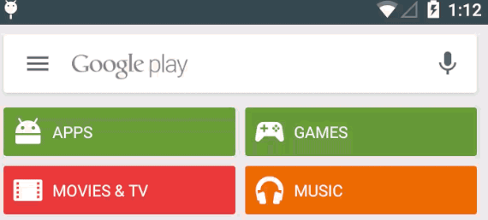
ابحث عن أحد التطبيقات
4
iPad/iPhone
Android
Windows
Notes:
توجد العديد من التطبيقات المختلفة في المتجر. والعديد من التطبيقات الأكثر شعبية تراها على الفور عند فتح متجر التطبيقات. لرؤیة المزيد من التطبیقات، قم بالتمرير لأسفل الصفحة. غالبًا ما یعرف المرء أي تطبيق هو الذي یبحث عنه. للعثور على التطبيق يجب عليك البحث عنه.
يجب على من يستخدمون أجهزة iPad / iPhone أو Windows الضغط على أيقونة العدسة المكبرة للبحث. عندذاك ينبثق حقل البحث على الشاشة.
يجد مستخدمو Android حقل البحث في أعلى الشاشة وهم يحتاجون إلى النقر علیە لبدء عملية بحث.

Slide 17
ابحث عن أحد التطبيقات
4
Vipps fra DNB
Facebook
NRK Radio
Wordfeud
VG-TV
Notes:
هناك العديد من التطبيقات التي يمكن تنزيلها. التطبيق هو برنامج يتيح لك بسهولة استخدام الخدمات الرقمية باستخدام هاتف ذكي أو کمبیوتر لوحي.
يمكن أن تمنحك التطبيقات إمكانية الوصول إلى الأخبار والترفيه والألعاب والخدمات المصرفية ووسائل التواصل الاجتماعية وغير ذلك الكثير. إذا کنت تعرف عن تطبیق ترغب في تنزیلە على هاتفك أو جهازك اللوحي يمكنك البحث عنه. وإذا لم يكن الأمر كذلك، فيمكنك تنزيل واحد من هذە التطبیقات.
في نهاية هذه الدورة، سوف تتعلم إزالة التطبيقات من هاتفك والكمبيوتر اللوحي، ولذلك لیس مهما ما تختار تنزيله الآن.

Slide 18
Del 5
تنزیل التطبیق

Slide 19
تنزیل التطبیق
5
Wordfeud
Notes:
نبدأ بإختیار تطبیق نرغب في تنزیلە علی الجهاز. المثال الذي أستخدمه هو Wordfeud – وهي لعبة تشبه لعبة الخربشة (Scrabble) والتي كانت شائعة جدًا قبل بضع سنوات.

Slide 20
تنزیل التطبیق
5
iPad/iPhone
Android
Windows
Notes:
أبدأ بالبحث عن Wordfeud في متجر التطبيق الخاص بي.

Slide 21
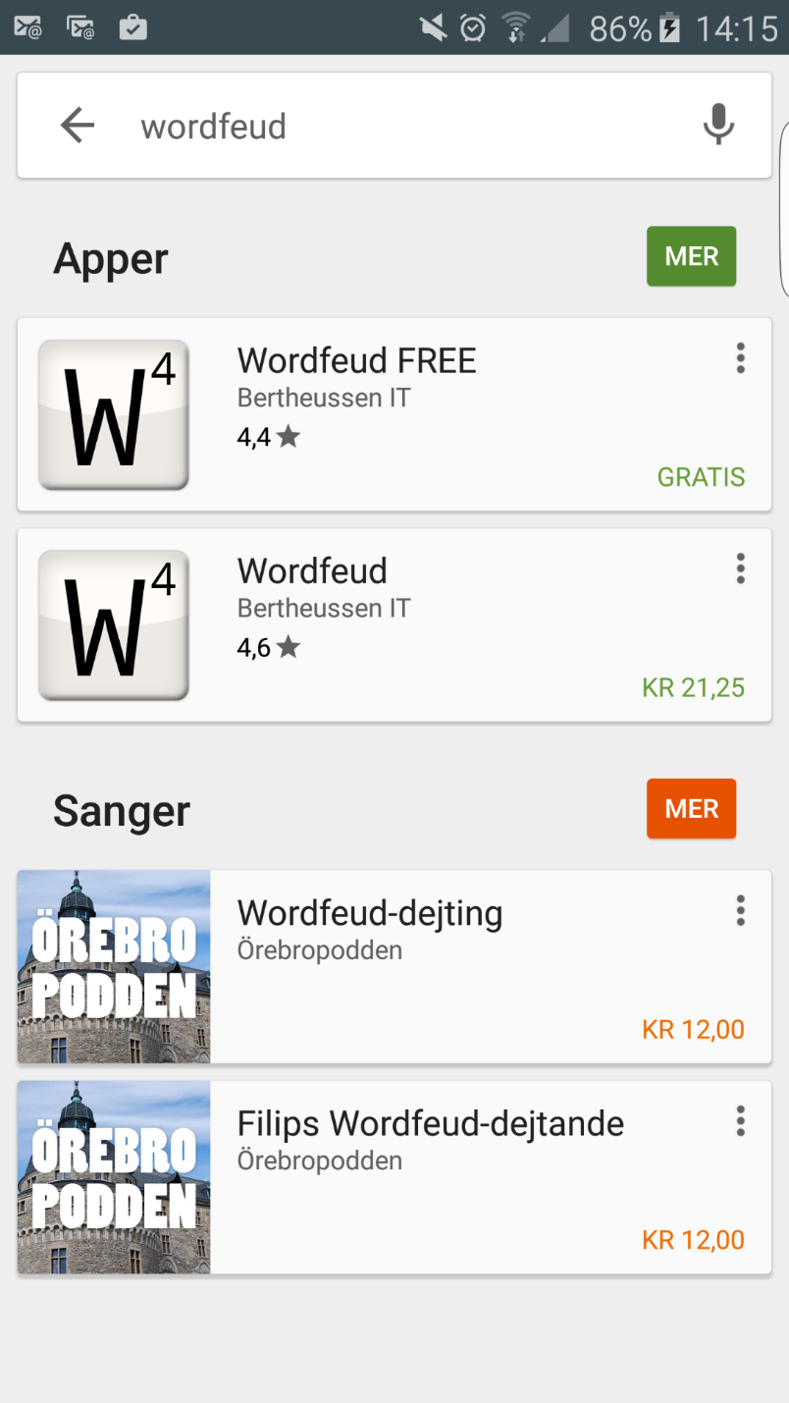
تنزیل التطبیق
5
Notes:
الآن تظهر قائمة بالتطبیقات التي تتوافق مع البحث الذي أجریتە.
هنا أری أن النتیجتان اللتان تظهران في رأس القائمة هما الأهم من بین النتائج التي ظهرت.

Slide 22
تنزیل التطبیق
5
Notes:
بالتدقیق في القائمة، يرى المرء أن أحد إصدارات Wordfeud مجاني، ...

Slide 23
تنزیل التطبیق
5
Notes:
بينما يكلف الإصدار الآخر بعض المال. عندما يحدث ذلك، فغالبًا ما يكون سبب ذلك أن أحد الإصدارات، أي الإصدار المجاني، مرفقا بإعلانات، بينما يکون الإصدار الذي يكلف المال بدون إعلانات. إذا كانت لديك الفرصة، فمن المستحسن غالبًا تجربة الإصدار المجاني أولاً قبل تقرير ما إذا كان التطبيق يستحق إنفاق الأموال علیە.
لا تتوفر بعض التطبيقات إلا کإصدارات مجانية (لا يعني هذا بالضرورة أنها تحتوي على إعلانات)، بينما يمكن تنزيل تطبیقات أخری فقط إذا دفع المرء ثمنها.
لقراءة المزيد حول التطبيق قبل تنزيله، أضغط عليه مرة واحدة.

Slide 24
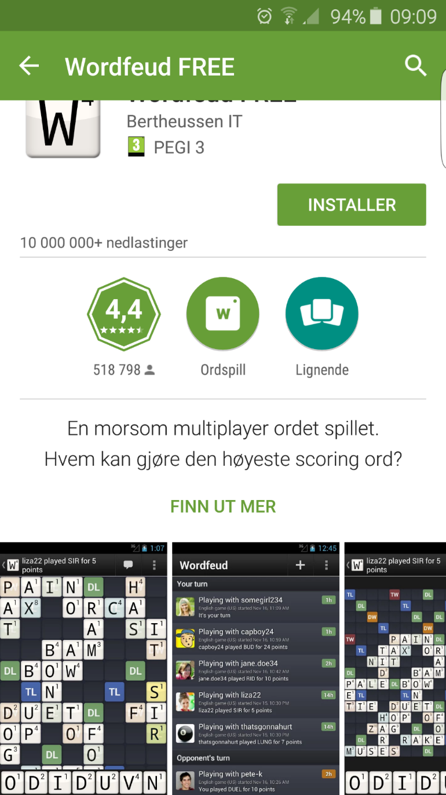
تنزیل التطبیق
5
Notes:
قد تبدو صفحة معلومات وتنزيل تطبيق ما هکذا. فهي تختلف باختلاف متجر التطبيقات ونوع الكمبيوتر اللوحي أو الهاتف الذكي الذي یستخدمه المرء.
تعرض هذه الصورة معلومات حول الإصدار المجاني من تطبیق Wordfeud.

Slide 25
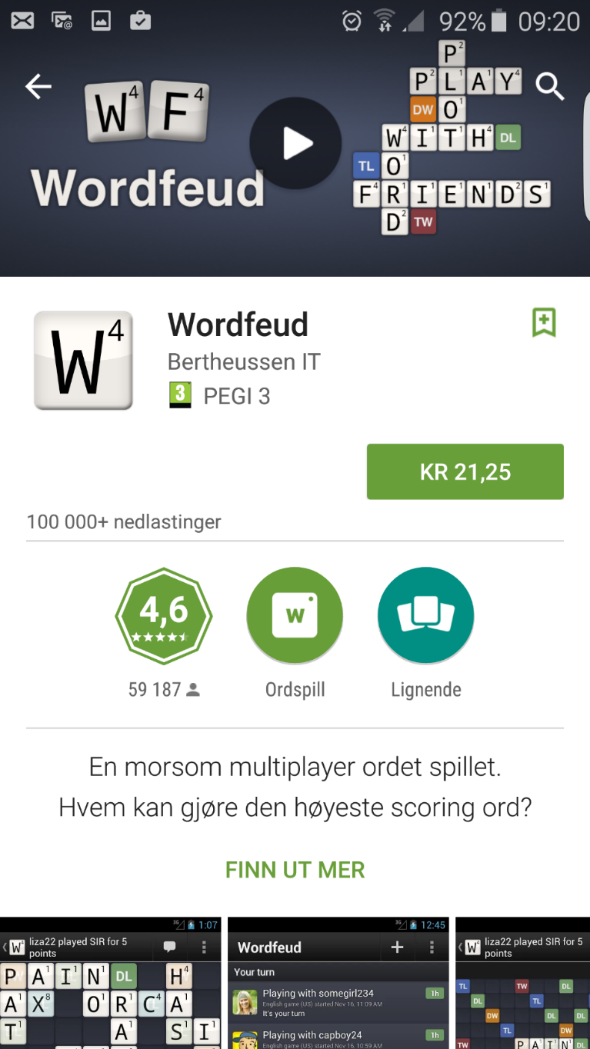
تنزیل التطبیق
5
Notes:
هنا يمكننا أن نرى كيف يبدو الإصدار الذي يكلف مالا.

Slide 26
تنزیل التطبیق
5
Notes:
لتنزيل التطبيق، یحتاج المرء إلى الضغط على زر یقع في أعلی الصفحة، وغالبا ما یوجد الزر قريبًا من أيقونة التطبيق.
يعتمد ما يوجد على الزر على متجر التطبيقات الذي تستخدمه.

Slide 27
تنزیل التطبیق
5
iPad/iPhone
HENT
eller
19,00 kr
Notes:
في التطبيقات على أجهزة iPad / iPhone یظهر لك "تنزيل" (hent) أو سعر التطبيق.

Slide 28
تنزیل التطبیق
5
iPad/iPhone
HENT
eller
19,00 kr
INSTALLER
eller
KJØP
Notes:
إذا قمت بالضغط مرة واحدة على "تنزيل"، یظهر لك "تثبيت" (Installer).
إذا كان التطبيق یکلف نقودا تقوم بالضغط على السعر، فيظهر لك شراء (kjøp).

Slide 29
Last ned en app
5
iPad/iPhone
HENT
eller
19,00 kr
INSTALLER
eller
KJØP
Notes:
اضغط مرة أخرى لتنزيل أو شراء التطبيق.

Slide 30
Last ned en app
5
Android
Windows
INSTALLER
INSTALLER
eller
eller
19,00 kr
19,00 kr
Notes:
باستخدام هواتف آندروید Android وویندوز Windows، يمكنك الضغط مرة واحدة على "التثبيت" (Installer) أو الزر الذي یوجد علیە السعر.
وقد يُطلب من البعض إدخال معلومات بطاقة الدفع، وفي هذە الحالة ما علیك سوی اتباع التعليمات التي تظهر على الشاشة. ويتم ذلك في الغالب مرة واحدة فقط.
يتذكر متجر التطبيقات معلومات البطاقة نيابة عنك، ولا يقوم بسحب أیة أموال من بطاقتك دون موافقتك.

Slide 31
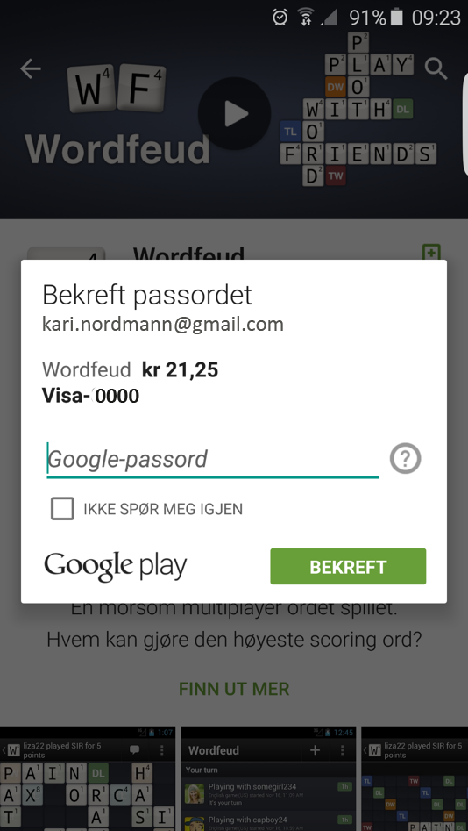
Last ned en app
5
Notes:
سيُطلب من البعض إدخال كلمة مرور لتنزيل التطبيق. اكتب كلمة المرور واضغط على "تأكيد" (Bekreft) أو "قبول" (Godta).
وقد يُطلب من البعض استخدام بصمات الأصابع لتنزيل التطبيق.

Slide 32
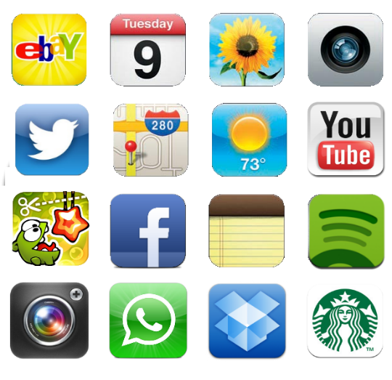
Last ned en app
5
Notes:
وعند اكتمال التنزيل، سيضيف التطبيق نفسە إلى التطبيقات الأخرى الموجودة على هاتفك أو جهازك اللوحي. وللعثور عليه، يجب عليك استعراض التطبيقات حتى تعثر على أيقونة التطبيق الجديد.

Slide 33
Last ned en app
5
Notes:
يمكنك الآن النقر على التطبيق لفتحه، بالضبط مثل كل التطبيقات التي فتحتها على هاتفك من قبل.
تأكد من قيام الجميع بتنزيل تطبيق والعثور عليه مرة أخرى على أجهزتهم قبل الانتقال.

Slide 34
Del 6
إزالة التطبیقات

Slide 35
Slett apper
6
00:00:01
Notes:
. في بعض الأحيان یريد المرء إزالة أحد التطبيقات من الهاتف الذكي أو الجهاز اللوحي. لا يمكن إزالة بعض التطبيقات لأنها تأتي مع جهازك اللوحي أو هاتفك، ولكن يمكن إزالة جميع التطبيقات التي تقوم بتنزيلها بنفسك.
تحتاج أولاً إلى العثور على التطبيق الذي تريد إزالته.
ضع إصبعك عليه واستمر بالضغط لمدة ثانية واحدة على الأقل. الآن هناك شيء ما يحدث على الشاشة.

Slide 36
Slett apper
6
iPad/iPhone
Android
Windows
AVINSTALLER
Notes:
يرى مستخدمو أجهزة iPad / iPhone أن جميع الأيقونات على الشاشة تبدأ في الهز وتظهر إشارة الضرب في الزاوية اليسرى للتطبیق.
ويرى أولئك الذين يستخدمون نظام Android خطًا بصندوق قمامة في أعلى الشاشة. إذا قمتم بإسقاط التطبيق بإصبعكم، فستعود الصورة عادیة مرة أخری.
يحصل مستخدمو ویندوز على خيار "إلغاء التثبيت" (Avinstaller) على الشاشة.

Slide 37
Slett apper
6
iPad/iPhone
Android
Windows
AVINSTALLER
Notes:
لإلغاء تثبيت التطبيق على أجهزة iPad / iPhone ، انقر علی التقاطع/إشارة الضرب.
ثم يمكنك الضغط على زر " hjem" حتى تتوقف الأيقونات عن الهز.

Slide 38
Slett apper
6
iPad/iPhone
Android
Windows
AVINSTALLER
Notes:
يستخدم مستخدمو آندروید Andriod أصابعهم على الشاشة ویسحبون البرنامج إلى ...

Slide 39
Slett apper
6
iPad/iPhone
Android
Windows
AVINSTALLER
Notes:
... سلة المهملات و ...

Slide 40
Slett apper
6
iPad/iPhone
Android
Windows
AVINSTALLER
Notes:
... من ثم یسقطونە.

Slide 41
Slett apper
6
iPad/iPhone
Android
Windows
AVINSTALLER
Notes:
أما مستخدمو ویندوز فیضغطون علی "إلغاء التثبیت" (Avinstaller).

Slide 42
Slett apper
6
iPad/iPhone
Android
Windows
AVINSTALLER
Notes:
إذا طُلب منك التأكيد، اضغط علی" نعم" أو علی "إلغاء التثبيت".
ينبغي الآن أن یکون التطبيق قد حذف من جهازك اللوحي أو هاتفك.

Slide 43
انتهی Ferdig – godt jobba alle sammen!
Nå kan dere øve på:
Søke fram apper
Laste ned apper
Slette apper fra smarttelefonen

